Slide 1

English
This presentation is automatically generated.
You can freely edit it and add any extra content you wish.
Español
Esta presentación se genera automáticamente.
Puedes modificarla a tu criterio y añadir cualquier contenido adicional que desees.
Italiano
Questa presentazione è generata automaticamente.
Puoi modificarla liberamente e aggiungere eventuali contenuti extra che desideri.

Slide 2
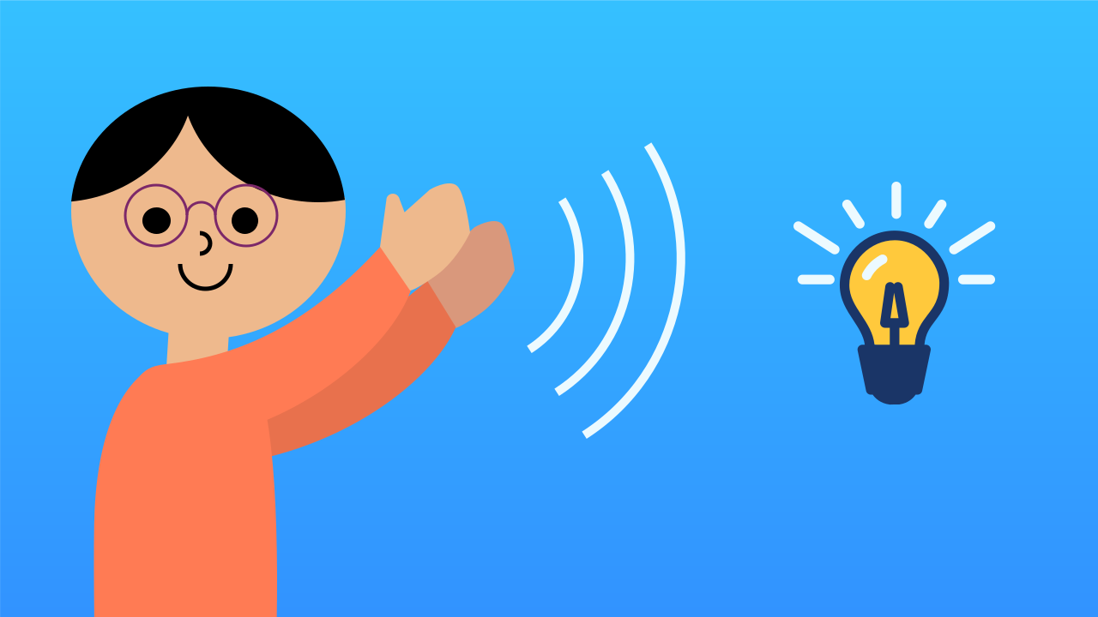
Il Magico Interruttore a Battito di Mani
Batti le mani e la luce si accende! Metti insieme tutto quello che hai imparato su eventi, variabili e condizionali per creare un interruttore attivato dal suono, in perfetto stile domotica.

Slide 3
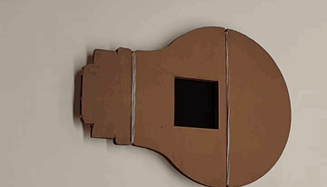
Cosa faremo?

Slide 4
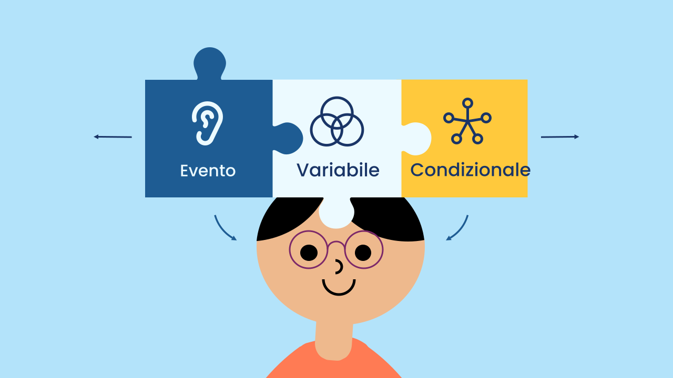
Sintesi: Uniamo i Pezzi del Puzzle
Hai imparato i tre superpoteri della programmazione interattiva:
Eventi: Per reagire alle azioni del mondo esterno (come un battito di mani).
Variabili: Per dare una memoria al tuo programma e ricordarne lo stato (per esempio se la luce è accesa o spenta).
Condizionali: Per prendere decisioni in base a quello stato.
In questo progetto non impareremo un concetto nuovo: combineremo questi tre in un'unica applicazione elegante e funzionante, dimostrando che hai già tutto il necessario per creare progetti complessi.

Slide 5
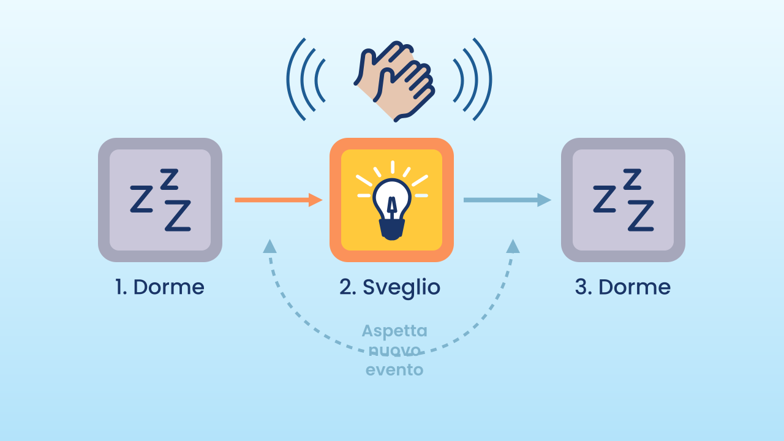
Architettura Guidata dagli Eventi
Questo progetto usa un'architettura di programma molto pulita ed efficiente. A differenza di un programma che ha bisogno di un loop principale costantemente in funzione per animare, qui non c'è nessun loop principale per la logica!
All'inizio il programma è completamente fermo. Tutta l'azione (cambiare la variabile E decidere cosa fare con la luce) avviene *dentro lo stesso blocco evento*. Il programma si "sveglia" al battito di mani, fa il suo lavoro in un istante e torna a "dormire". Questo modo di programmare è molto diffuso nelle applicazioni moderne perché fa risparmiare energia e risorse del processore.

Slide 6
Crea
Costruiamo l'interruttore magico!
Ci serviranno 2 componenti sul nostro smartphone: LivelloRumore per rilevare il battito di mani (un aumento improvviso del rumore) e DisegnoLED che farà da 'lampadina'.
Ricordati di scansionare o aprire entrambi i componenti sul tuo dispositivo.

Slide 7

Composizione del Codice
Questo codice è un esempio perfetto di efficienza. `Quando inizia il programma` si limita a impostare la variabile `stato` su `falso`: lo schermo parte spento e il programma resta lì, in attesa del primo battito di mani. Poi il programma aspetta senza fare nulla. Il blocco evento `quando il livello di rumore rileva aumenta improvviso` fa tutto il lavoro: prima usa la logica dell'interruttore (`stato = non stato`) per invertire lo stato attuale. Subito dopo, un blocco `se... altrimenti...` legge il *nuovo* valore di quella stessa variabile e accende o spegne la luce. Quest'ordine non è facoltativo: se il `se... altrimenti...` leggesse la variabile *prima* di invertirla, la luce mostrerebbe sempre lo stato precedente — l'interruttore resterebbe indietro di un battito di mani. Tutto succede in un istante, e solo quando serve.
https://app.protobject.com/generate?eq-luz-encendida-al-ruido&it&dynamic&-1

Slide 8
Rifletti
Guarda la struttura del tuo codice: non c'è nessun loop principale, tutta la logica vive dentro l'evento. Che vantaggio offre rispetto a un programma che ripete istruzioni per sempre? Quale pensi consumi meno batteria, e perché?
L'idea di "domotica", o "casa intelligente", si basa proprio su dispositivi come questo. Quali altri apparecchi di casa ti piacerebbe controllare con eventi come la voce, il movimento o un battito di mani?
Al momento qualsiasi rumore forte fa scattare l'interruttore. Come potresti renderlo più affidabile, in modo che non si attivi per sbaglio (per esempio con un colpo di tosse)?

